Slide 1

Воздушные
Ворота
Бурятии

Slide 2
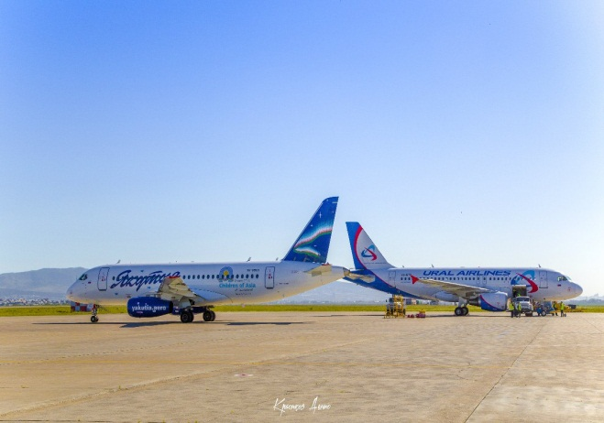
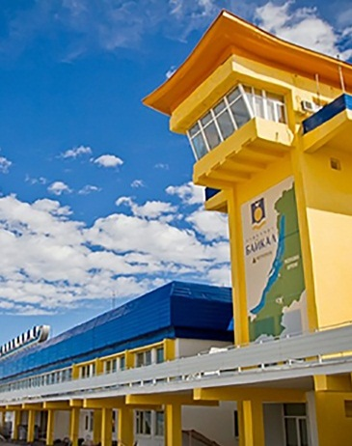

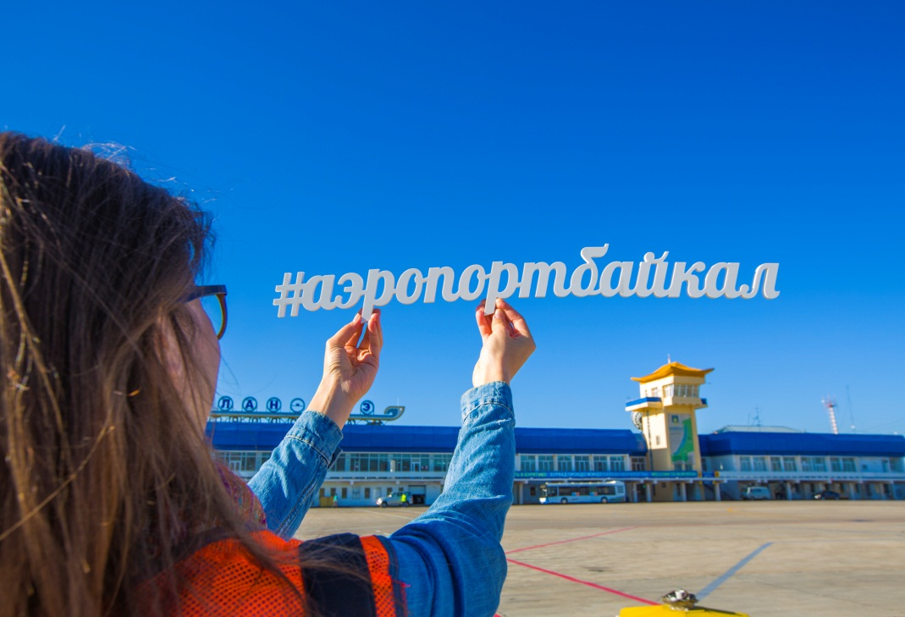
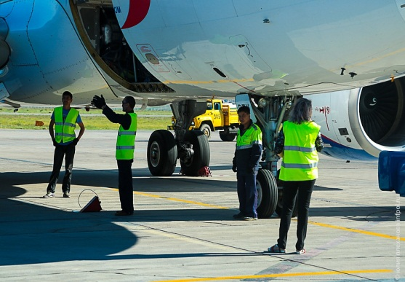
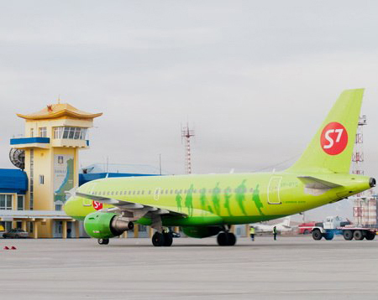
ОГЛАВЛЕНИЕ
Общая информация..………………………………….……….….3
Инфраструктура аэропорта……..……………………..…..….4
Характеристика аэродрома…………….……………….....….5
Типы принимаемых ВС…………………………….……….…….6
Пассажирский терминал: сектор внутренних
воздушных линий……………………………………..……….……7
Пассажирский терминал: сектор международных воздушных линий………………………………………………...…9
Модернизация аэропортового комплекса….…….….10
Модернизация грузового терминала………………...…11
Авиалинии………….…………………………………………………..12
Потенциальные туристические маршруты Байкальского региона…………………………………………….13
Выгодные цены на московском направлении………14
Пятая степень свободы воздуха…………………………....15
Стратегическое развитие…….………………………………….16
Мастер-план развития аэропорта
Улан-Удэ 2017-2030 гг. ………………….…………………….….17
Развитие Аэровокзального комплекса………………….18
Показатели ………………………………………………….….….19-21
Резюме……………..…………………..……………………..…………22
EVENT мероприятия аэропорта………………..……………23
Туристический потенциал Бурятии………..………….…..24
Культура и традиции Бурятии …….………………..….…….25
Контакты……………………………………………………….…….…..26

Slide 3
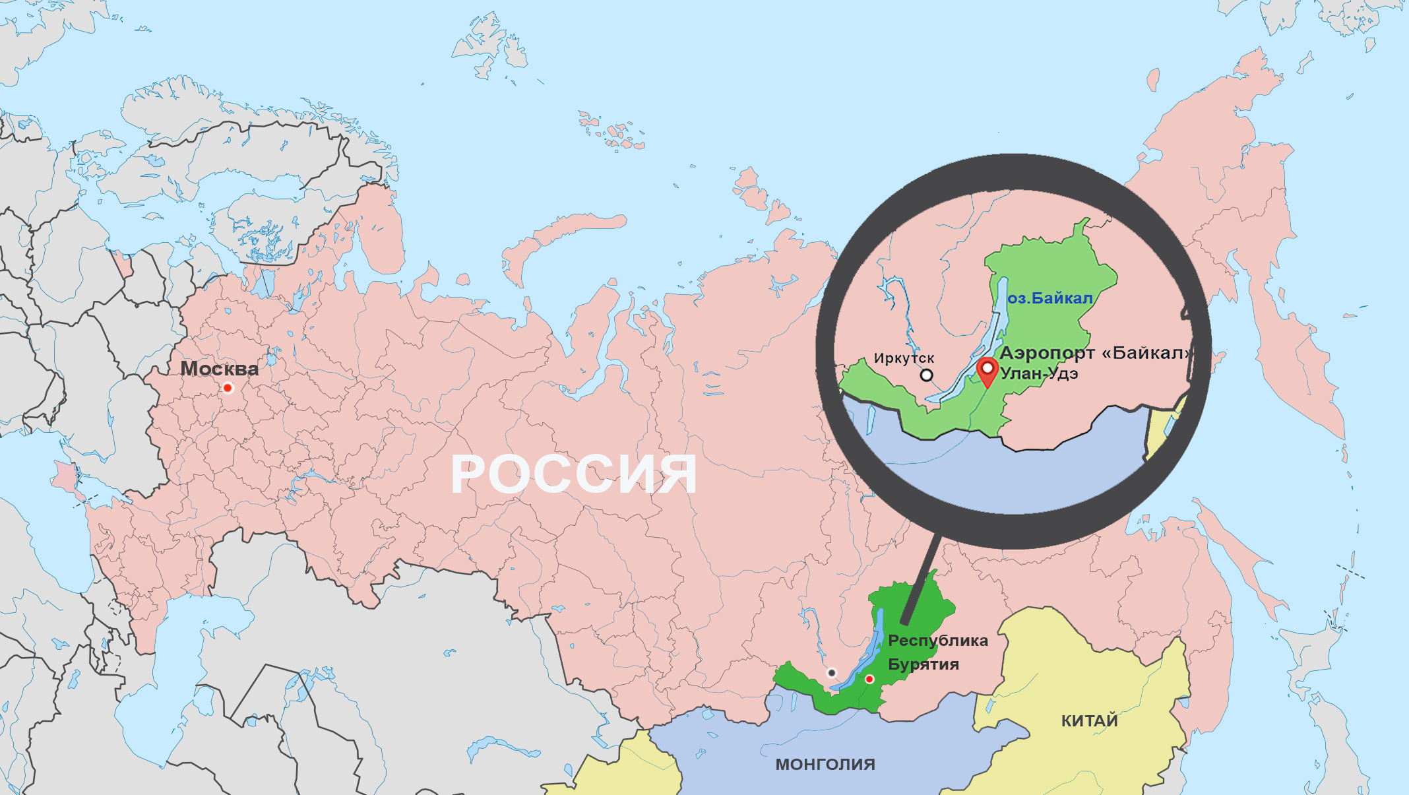
ОБЩАЯ ИНФОРМАЦИЯ
Аэропорт Улан-Удэ начал
свою работу в 1925 году
Аэропорт федерального
значения, имеет статус
международного
Находится на пересечении федеральных трасс:
Москва – Владивосток, Улан-Удэ – Улан-Батор, Улан-Удэ – Маньчжурия
3/26 www.airportbaikal.ru
Аэропорт находится в 75 км от озера Байкал
9,5 км до центра г. Улан-Удэ – столицы Республики Бурятия
360 солнечных дней в году

Slide 4
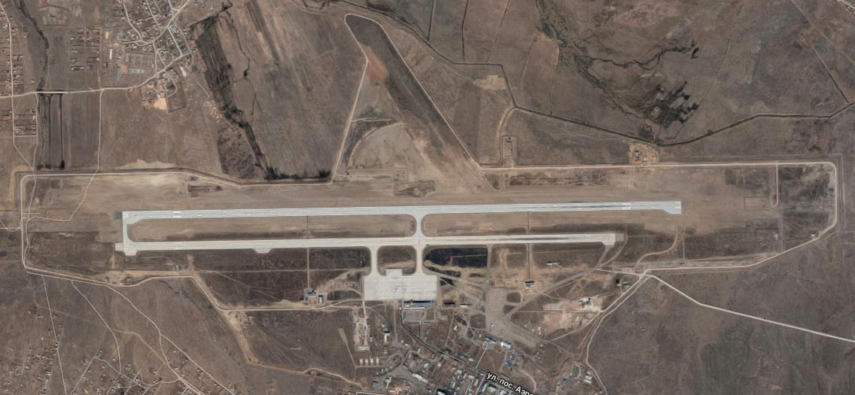
ИНФРАСТРУКТУРА АЭРОПОРТА
Перрон №2
Новая ИВПП 08/26
3400х45 м
МРД
Перрон №1
Пассажирский терминал
11 000 кв. м.
Грузовой терминал
700 кв. м.
4/26 www.airportbaikal.ru

Slide 5
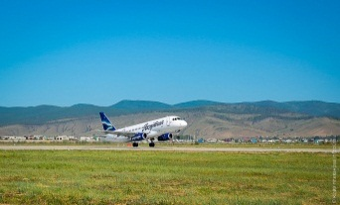
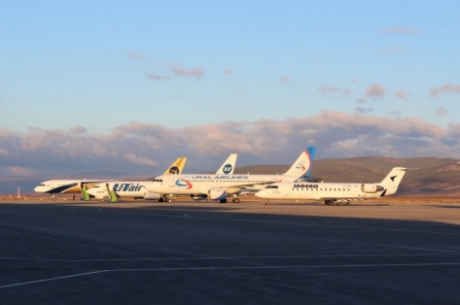
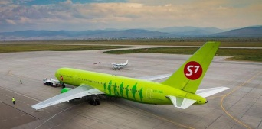
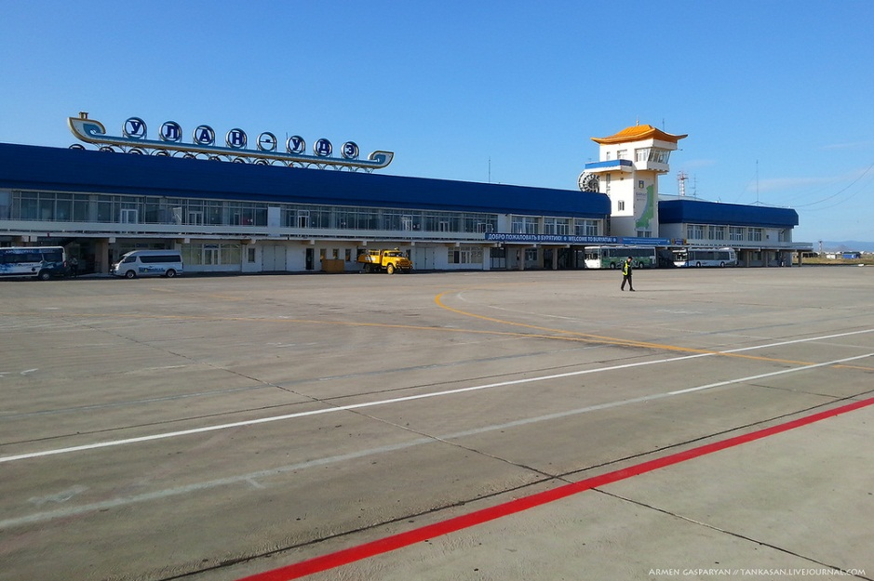
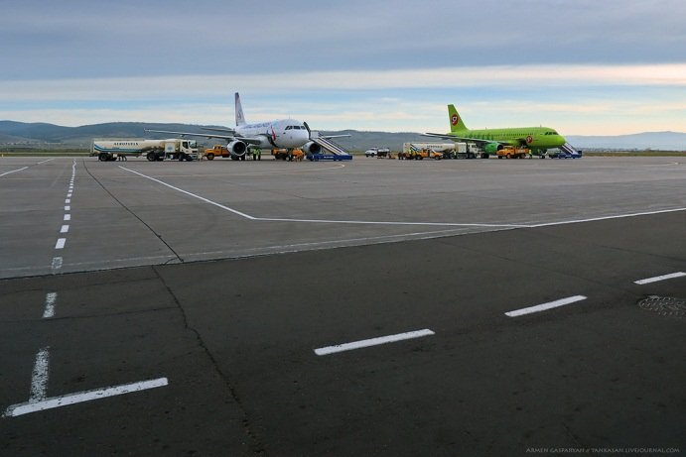
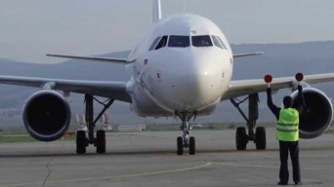
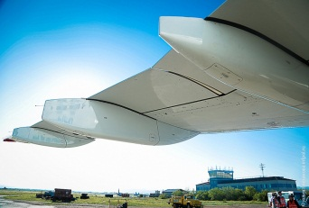
ХАРАКТЕРИСТИКА АЭРОДРОМА
Класс аэропорта – II
Класс аэродрома – Б
Искусственная ВПП
  Курсы взлета и посадки 083°/263°
  Размеры 3400х45 м
  Прочность покрытий PCN 50 R/A/W/T
  Светосигнальное оборудование ОВИ-1
Операционные перроны:
  Перрон №1 – 16 стоянок для воздушных судов местных авиалиний с асфальтным покрытием
  Перрон №2: 8 стоянок для среднемагистральных и широкофюзеляжных воздушных судов с бетонным покрытием
  Магистральная рулежная дорожка, сеть соединительных рулежных дорожек;
Запасные аэродромы: Иркутск, Чита, Братск.
5/26 www.airportbaikal.ru

Slide 6
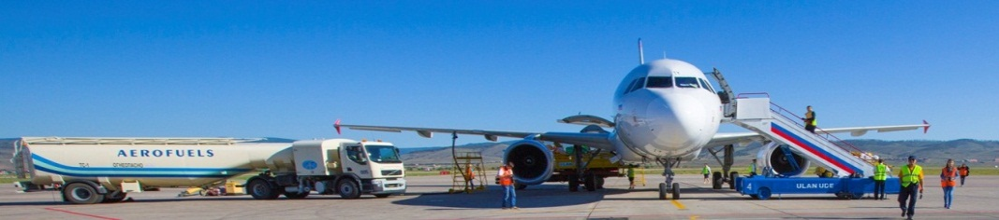
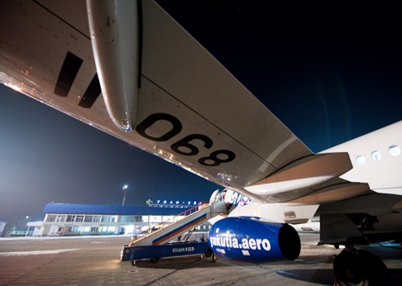
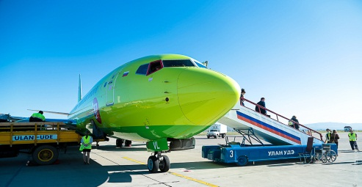
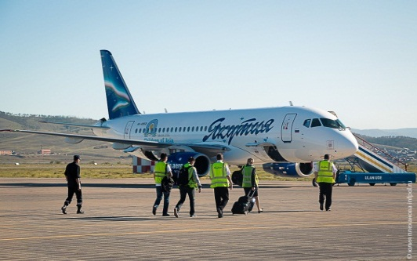
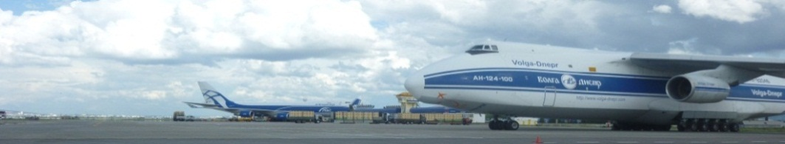
Типы принимаемых ВС
Ан-12, Ан-24/26, Ан-28, Ан-140, Ан-124 (Руслан), Ан-148
Ил-18, Ил-76Т(ТД), Ил-96-400Т, Ил-114
Ту-134, Ту-154, Ту-204
Як-40, Як-42
Airbus А319, А320 и А321
АТR-42/72
Boeing-737, включая модификацию MAX8
Boeing-767
Boeing-757-200
Bombardier CRJ-100/200, DHC-8-300/400
Embraer ERJ 170, ERJ 190
Fokker-50
L-410
RRJ-95B
SAAB-340
Вертолеты всех типов
6/26 www.airportbaikal.ru

Slide 7
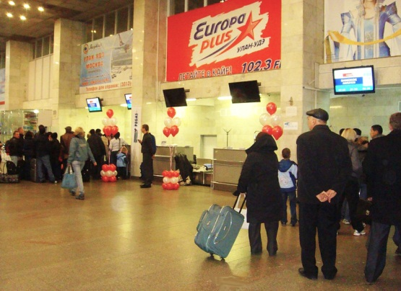
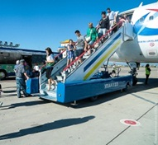
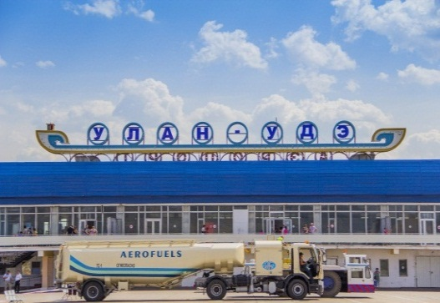
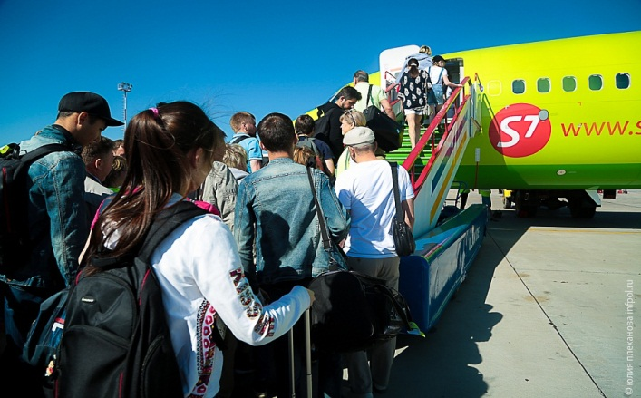
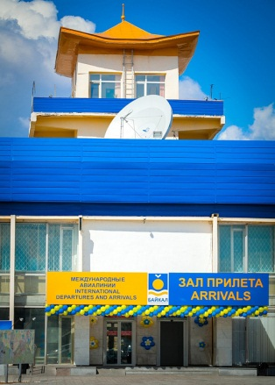
ПАССАЖИРСКИЙ ТЕРМИНАЛ
11 000 кв. м пассажирский терминал
В т. ч. международный сектор 3500 кв. м.
450 пассажиров/час пропускная способность терминала внутренних воздушных линий
250 пассажиров/час пропускная способность терминала международных воздушных линий
7/26 www.airportbaikal.ru

Slide 8
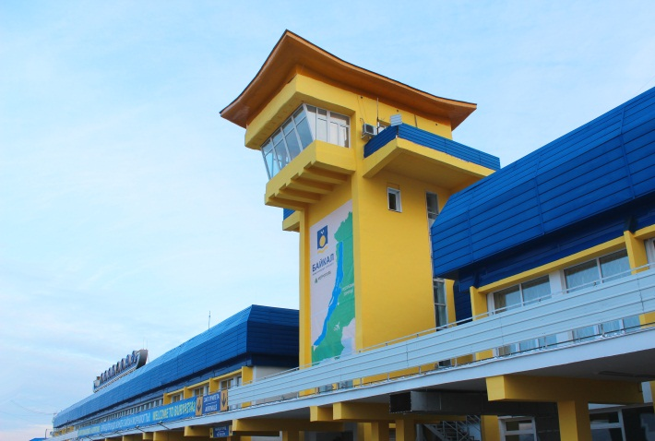
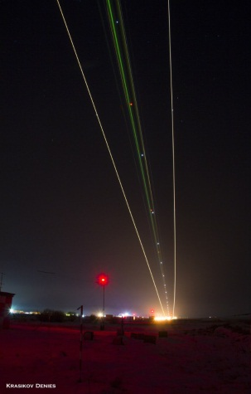
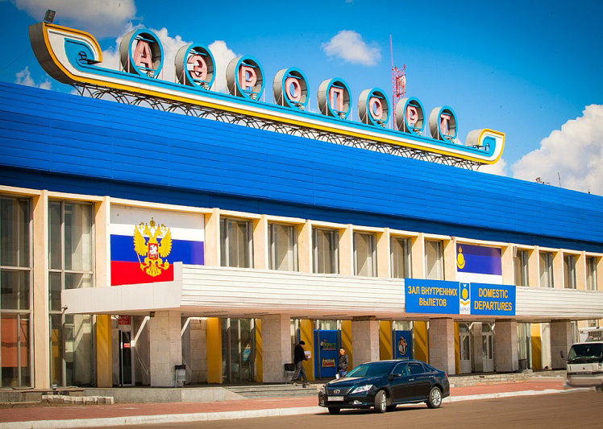
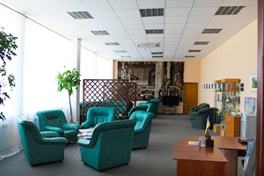
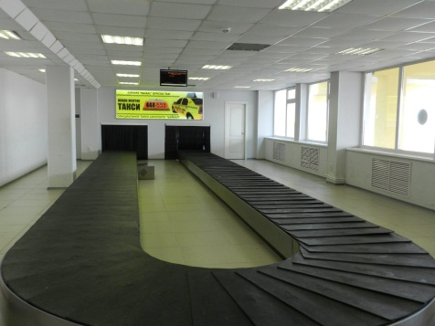
ПАССАЖИРСКИЙ ТЕРМИНАЛ
СЕКТОР ВНУТРЕННИХ ВОЗДУШНЫХ ЛИНИЙ
450 чел./час
пропускная
способность
Обновленный зал ожидания, магазины, кафе
Авиакасса 24/7
Представительства авиакомпаний
Бизнес-зал, VIP-зал
Медицинский пункт
Комната матери и ребенка
Камера хранения
8/26 www.airportbaikal.ru

Slide 9
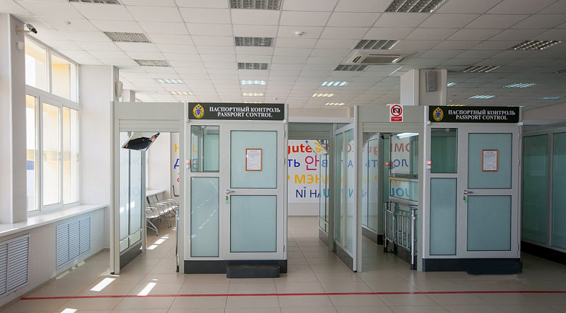
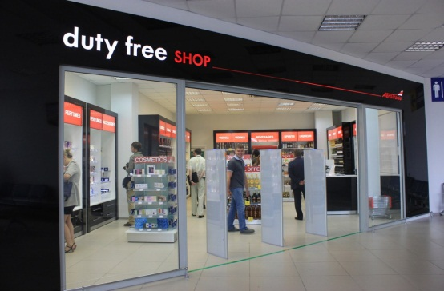
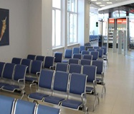
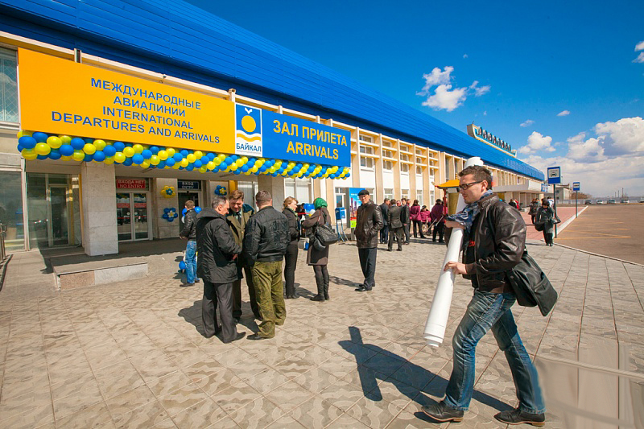
ПАССАЖИРСКИЙ ТЕРМИНАЛ
СЕКТОР МЕЖДУНАРОДНЫХ ВОЗДУШНЫХ ЛИНИЙ
250 чел./час 3500 кв. м.
пропускная способность площадь
Обновленный воздушный пункт пропуска через государственную границу РФ
6 кабин паспортного контроля на прилёт
6 кабин паспортного контроля на вылет
Режим работы 24/7
Магазин беспошлинной торговли
Кафетерий
Просторные залы ожидания прилета и вылета
9/26 www.airportbaikal.ru

Slide 10
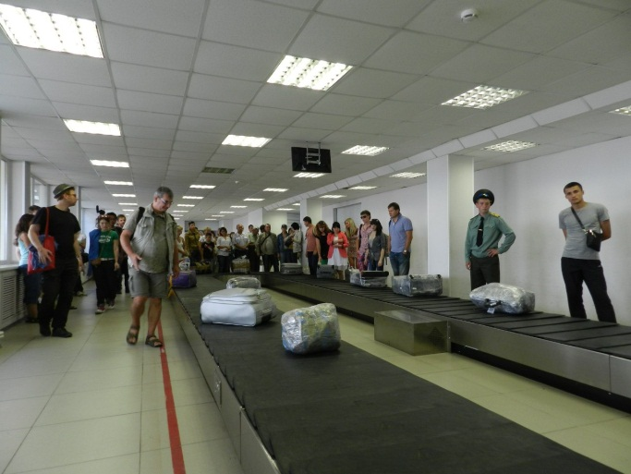
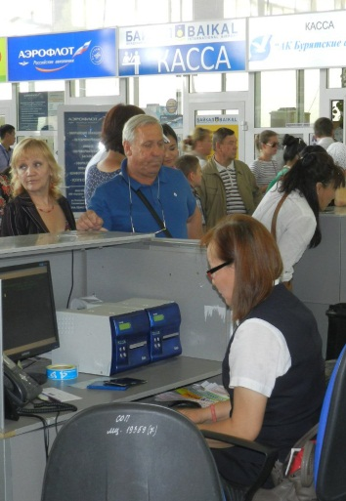
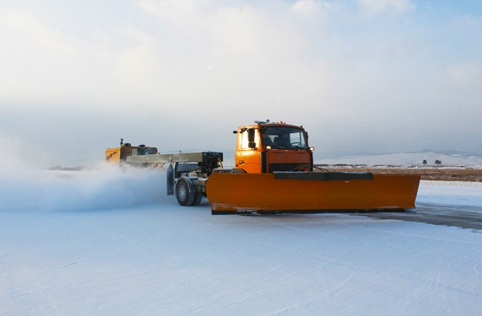
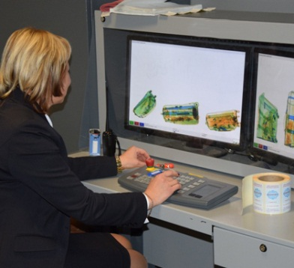
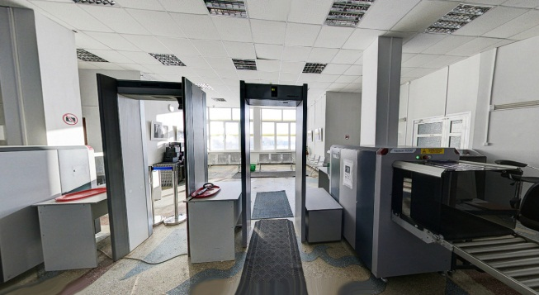
МОДЕРНИЗАЦИЯ
АЭРОПОРТОВОГО
КОМПЛЕКСА
Внедрение новых отраслевых IT технологий
Обновление:
оборудования для автоматизированной обработки багажа
перронной механизации
спецтранспорта для содержания аэродрома, обслуживания воздушных судов и пассажиров
10/26 www.airportbaikal.ru

Slide 11
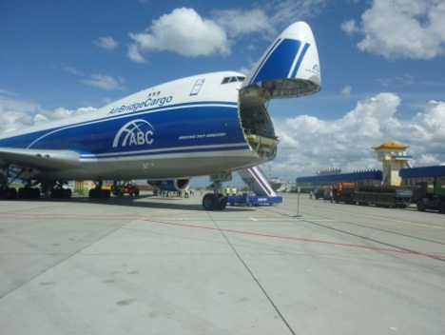
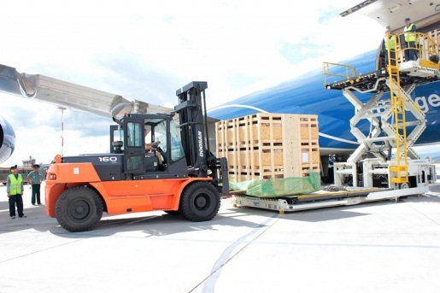
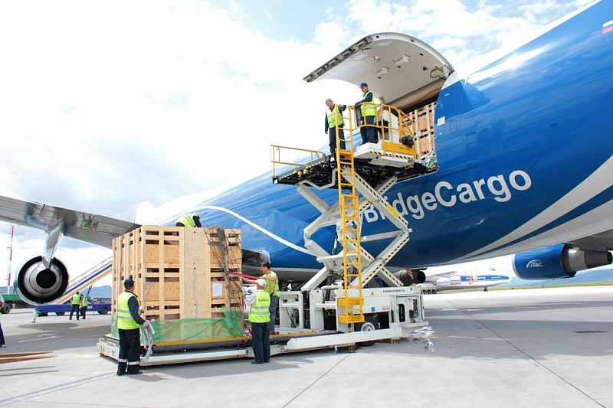
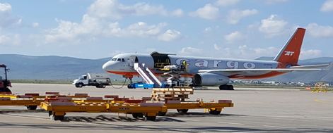
МОДЕРНИЗАЦИЯ ГРУЗОВОГО КОМПЛЕКСА
Наличие перрона для грузовых ВС
Специальная аэропортовая техника и оборудование, в том числе погрузчик Commander 15i, который позволяет обслуживать грузовые ВС всех типов
Холодильные установки, обеспечивающие температурный режим хранения груза
Автомобильные весы
11/26 www.airportbaikal.ru

Slide 12
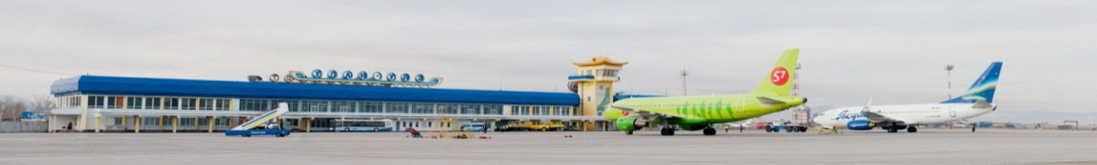

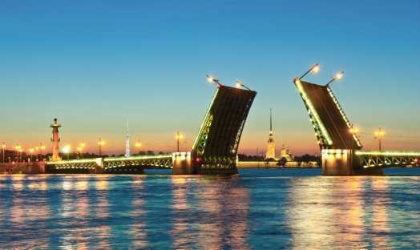
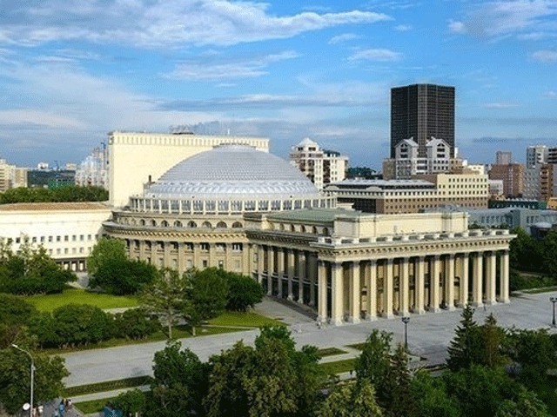


АВИАЛИНИИ
Внутрироссийские
Международные
Внутриреспубликанские
Владивосток
Красноярск
Чита
Якутск
Сеул
Токио
Таксимо
Пекин
Улан-Батор
Благовещенск
Нижнеангарск
Хужир
Хабаровск
Москва
Новосибирск
Иркутск
Пхукет
Планируемые авиалинии
ВНУТРЕННИЕ АВИАЛИНИИ
Санкт-Петербург
Сочи
Анапа
Гуанчжоу
Харбин
Хух-Хото
Цзинань
Шанхай
Шэньян
Краснодар
Тяньцзинь
Симферополь
Екатеринбург
Эрлянь
Хайлар
МЕЖДУНАРОДНЫЕ АВИАЛИНИИ
12/26 www.airportbaikal.ru

Slide 13
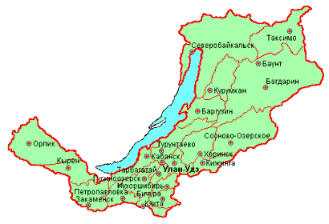
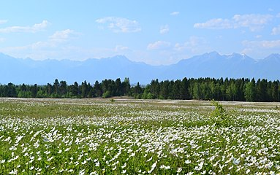

ПОТЕНЦИАЛЬНЫЕ ТУРИСТИЧЕСКИЕ МАРШРУТЫ БАЙКАЛЬСКОГО РЕГИОНА
26 сентября 2019 г. авиакомпания «СиЛА» запустила рейс Улан-Удэ — Хужир (о.Ольхон).
В рамках расширения республиканской авиамаршрутной сети на 2020-2021 годы планируется выполнение рейсов по маршрутам: Улан-Удэ – Курумкан, Улан-Удэ – Кырен, Улан-Удэ – Орлик, Улан-Удэ – Багдарин и Улан-Удэ – Закаменск.
Хужир (о.Ольхон)
Тункинский национальный парк
Джергинский заповедник
13/26 www.airportbaikal.ru

Slide 14
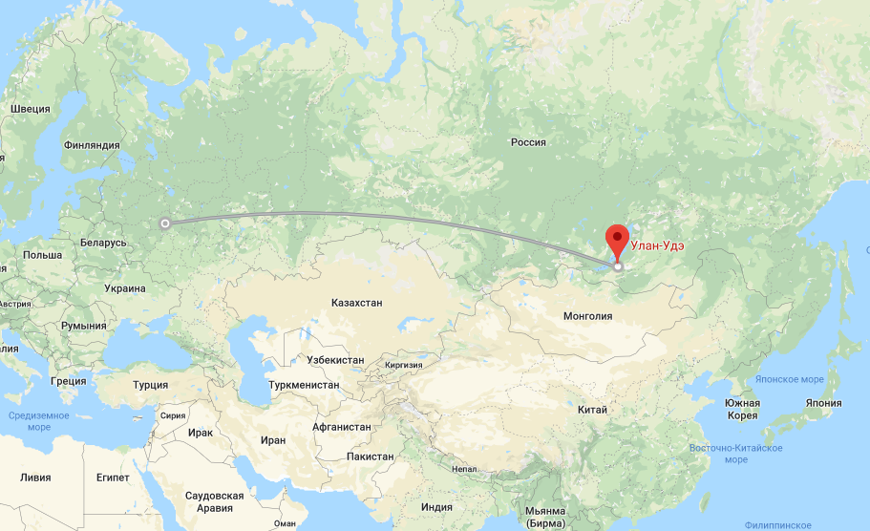
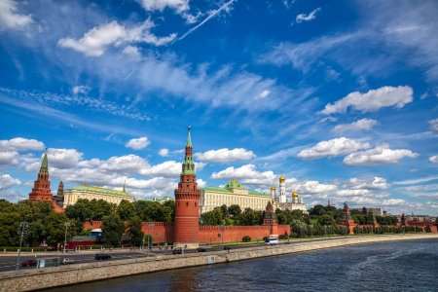
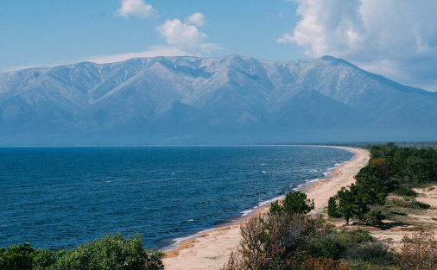
ВЫГОДНЫЕ ЦЕНЫ НА МОСКОВСКОМ НАПРАВЛЕНИИ
В связи с возросшей конкуренцией и работой двух лоукостеров на направлении Москва - Улан Удэ, туристы после посещения озера Байкал могут выгодно приобрести авиабилеты из Улан Удэ на Московское направление.
Цена билета 5000-7000 рублей (92$)
Москва
14/26 www.airportbaikal.ru

Slide 15





Пятая степень свободы воздушного пространства
Министерством транспорта Российской Федерации принято решение о присвоении аэропорту «Байкал» пятой степени свободы воздуха
Иностранные авиакомпании смогут не только без ограничений выполнять международные полеты из Улан-Удэ, но и совершать транзитные перелеты между третьими странами с посадкой в «Байкале». Кроме того, перевозчики смогут в аэропорту Улан-Удэ брать на борт новых пассажиров.
На примере турист, следующий китайской авиакомпанией в Европу может сделать краткосрочную остановку в Улан-Удэ, посетить достопримечательности Бурятии, Байкал, и в дальнейшем продолжить перелет на рейсе своей компании.
15/26 www.airportbaikal.ru

Slide 16





СТРАТЕГИЧЕСКОЕ РАЗВИТИЕ
Развитие аэропортового комплекса
В декабре 2018 г. сдана в эксплуатацию новая ИВПП
Планируется строительство нового пассажирского терминала
Планируется строительство нового грузового терминала
Непрерывно ведется работа по повышению эффективности и качества аэропортовой деятельности
Ежегодно обновляется парк аэропортовой спецтехники и оборудования
Расширяется площадь автомобильной парковки на привокзальной площади
16/26 www.airportbaikal.ru

Slide 17


Мастер-план развития
аэропорта Улан-Удэ 2017-2030 ГГ.
Разработанный в 2012 г. План-перспективного развития Международного Аэропорта Улан Удэ требует корректировки в 2019 г. с учетом прогноза и изменений по аэродромной инфраструктуре.
В целом объекты аэродрома, АВК служебно-технической территории будут располагаться с учетом данного Плана и небольшими корректировками .
Расположение объектов Аэродрома и АВК требует уточнения.
Существующий АВК МВЛ/ВВЛ
(далее становится резервом будущего развития АВК за 2030 г. и до этого момента становится VIP терминалом
для туристов и гостей Бурятии
Новый перспективный Терминал ВВЛ
(2030 г.) – 6 400 м2
17/26 www.airportbaikal.ru

Slide 18






Развитие Аэровокзального комплекса
Капитальный ремонт действующего АВК
(изменение дизайна)
Период:
2021 Проектирование
2022 Работы
Параметры АВК:
Общая площадь : 10 718 м2
Бюджет проекта:
120 млн. руб.
В архитектуре и дизайн –проектах облик существующего и нового нового АВК ВВЛ должен учитывать природные и национальные и культурные традиции Бурятии
Строительство нового АВК ВВЛ
Период:
2019- 2020 Проектирование
2020- 2021 Строительство
Параметры АВК ВВЛ:
300 пасс/час вылет
300 пасс/час прилет
Общая площадь : 6 400м2
Бюджет проекта:
1,6 млрд. руб.
По итогам работ к началу 2022 г. Аэровокзальный комплекс составит 16 000 кв. м., что обеспечит Аэропорт ресурсами для пассажиропотока свыше 1,5 миллиона пассажиров в год
18/26 www.airportbaikal.ru

Slide 19
САМОЛЕТОВЫЛЕТЫ (ед.)
19/26 www.airportbaikal.ru

Slide 20
ПАССАЖИРОПОТОК (тыс. чел.)
20/26 www.airportbaikal.ru

Slide 21
ГРУЗОВЫЕ ПЕРЕВОЗКИ/ПОЧТА (тонн)
21/26 www.airportbaikal.ru

Slide 22






РЕЗЮМЕ
Начиная с 2011 г. были достигнуты следующие результаты:
Сформирована управленческая команда профессионалов
Достигнут стабильный положительный финансовый результат
Проведена глобальная модернизация аэропортового комплекса (зданий, сооружений, техники)
Организованы и запущены новые внутренние и международные авиарейсы
Введена в эксплуатацию новая ИВПП
22/26 www.airportbaikal.ru

Slide 23






EVENT МЕРОПРИЯТИЯ
Аэропорт «Байкал» ежегодно организовывает и принимает участие в мероприятиях разных уровней
СПОТТИНГ
С 2013 года в аэропорту ежегодно проходит «слёт» любителей авиации и фотографов-профессионалов. Летом 2017 года был проведен детский споттинг.
ЮБИЛЕЙ ГРАЖДАНСКОЙ АВИАЦИИ БУРЯТИИ
В 2016 году авиация Бурятии отметила свое 90-летие
ПРОФЕССИОНАЛЬНЫЕ ПРАЗДНИКИ
9 февраля День гражданской авиации России, 3 воскресенье августа День Воздушного Флота России, 7 декабря Международный день гражданской авиации . Ежегодно проходят мероприятия, приуроченные к важным датам в авиации
ЭКСКУРСИИ
«Аэропорт изнутри» для детей и взрослых – воспитание «благодарного пассажира»
23/26 www.airportbaikal.ru

Slide 24





ТУРИСТИЧЕСКИЙ
ПОТЕНЦИАЛ БУРЯТИИ
Приоритетным направлением авиационных перевозок аэропорт «Байкал» считает развитие туризма в регионе
ЭКОЛОГИЧЕСКИЙ ТУРИЗМ
Природные заповедники и объект Всемирного наследия ЮНЕСКО - Озеро Байкал
ПРИКЛЮЧЕНЧЕСКИЙ ТУРИЗМ
Скалолазание, спортивные сплавы по реке, рыбалка, дайвинг, охота, вертолетные туры, экскурсии, конные и велосипедные туры, фрирайд
ОЗДОРОВИТЕЛЬНЫЙ ТУРИЗМ
Природные лечебные ресурсы Бурятии насчитывают свыше 300 источников минеральных вод
Существует большой пассажиропоток, который следует между г. Улан-Батором и г. Улан-Удэ наземными видами транспорта:
Общий пассажиропоток следующий между Монголией и Бурятией автомобильным и железнодорожным транспортом достигает 700 000 человек в год.
24/26 www.airportbaikal.ru

Slide 25





КУЛЬТУРА И
ТРАДИЦИИ БУРЯТИИ
Республика Бурятия привлекает внимание не только своей природой, но и уникальной культурой народов, интересной архитектурой и традиционными праздниками
МЕРОПРИЯТИЯ
Национальные традиционные фестивали и праздники: - Сурхарбан - бурятский спортивный народный праздник - Алтаргана - международный бурятский музыкальный фестиваль
- Международный музыкальный фестиваль «Голос кочевников»
- Байкальский рождественский фестиваль
ИСТОРИЧЕСКИЕ ДОСТОПРИМЕЧАТЕЛЬНОСТИ
20 уникальных музеев, 234 памятника архитектуры
«ВЕЛИКИЙ ЧАЙНЫЙ ПУТЬ»
Проходит через города Кяхта и Улан-Удэ
23/26 www.airportbaikal.ru

Slide 26






Солнечная Бурятия приветствует вас!
Тел. (приемная)
+7 (3012) 22-79-59
E-mail: mail@airportbaikal.ru
/airportbaikalofficial
/airportbaikal
/airportbaikal
www.airportbaikal.ru

